Slide 1
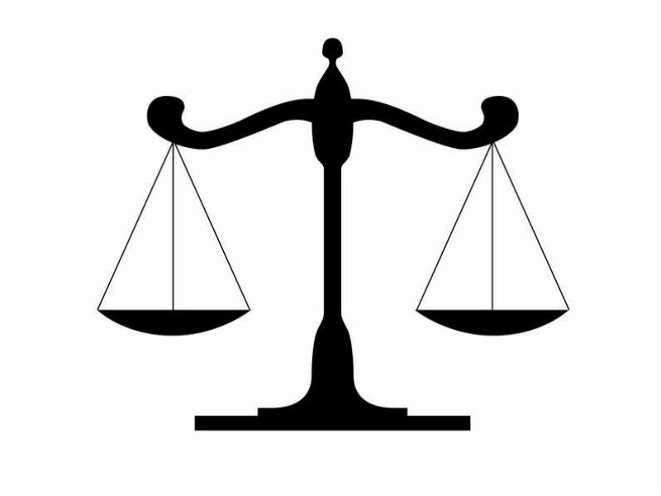
Конфликт между властью и народом
Не говорит правды
Не говорит
правды
боится
честь
правда
правда
Кирибеевич
Калашников
Решение суда не может быть справедливым

